Slide 1
Лабораторная работа №5
Конфигурирование VLAN
Логинов Сергей

Slide 2
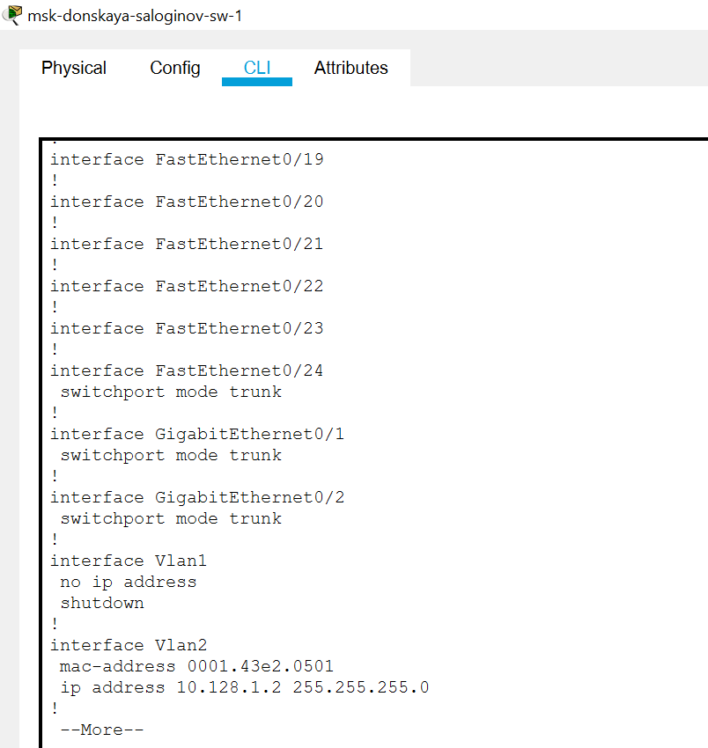
Этап 1

Slide 3
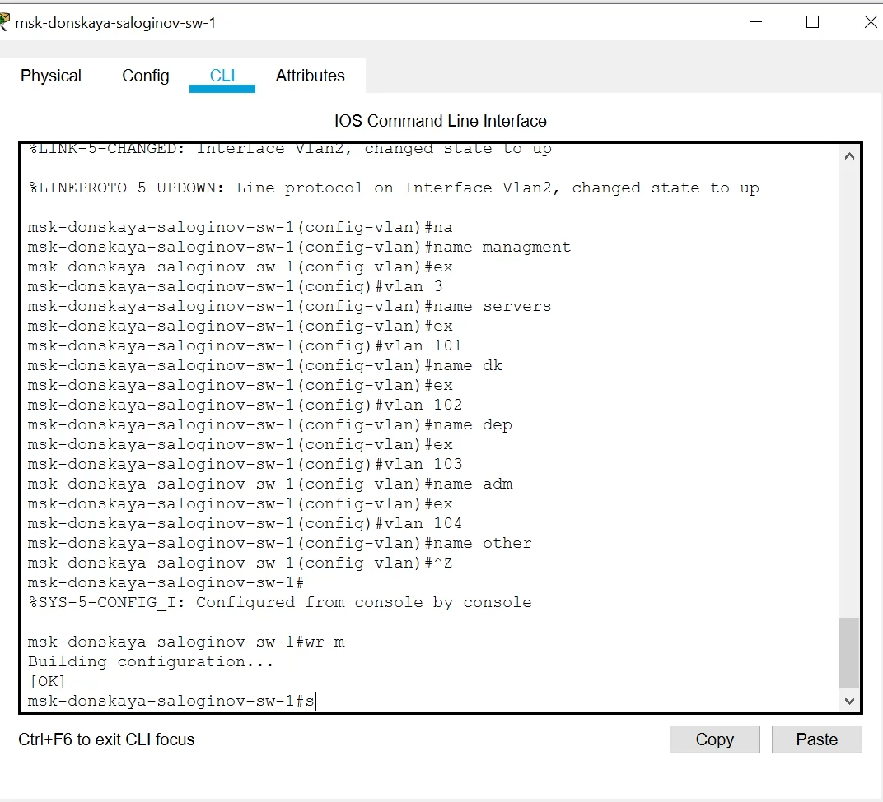
Этап 2

Slide 4
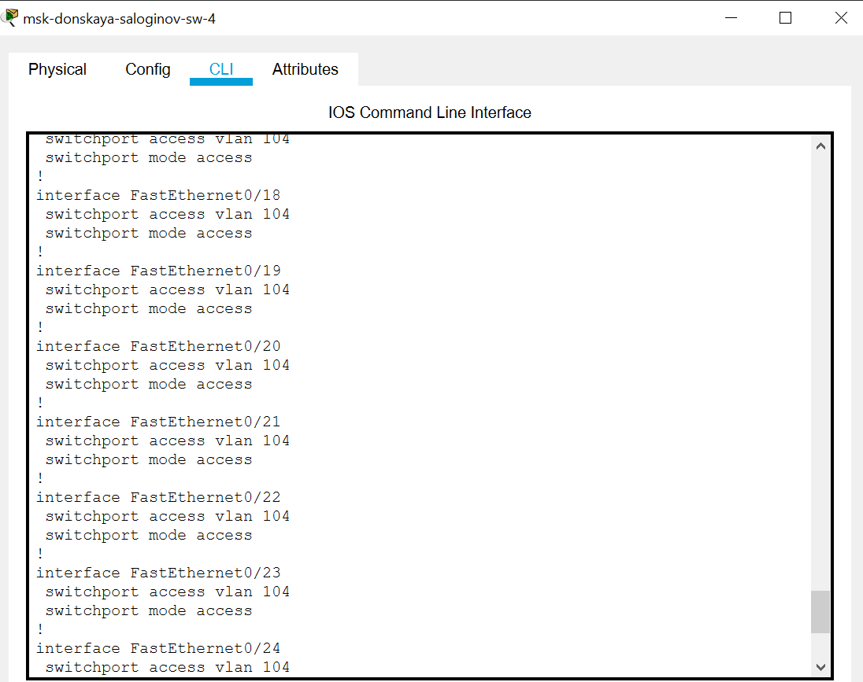
Этап 3

Slide 5
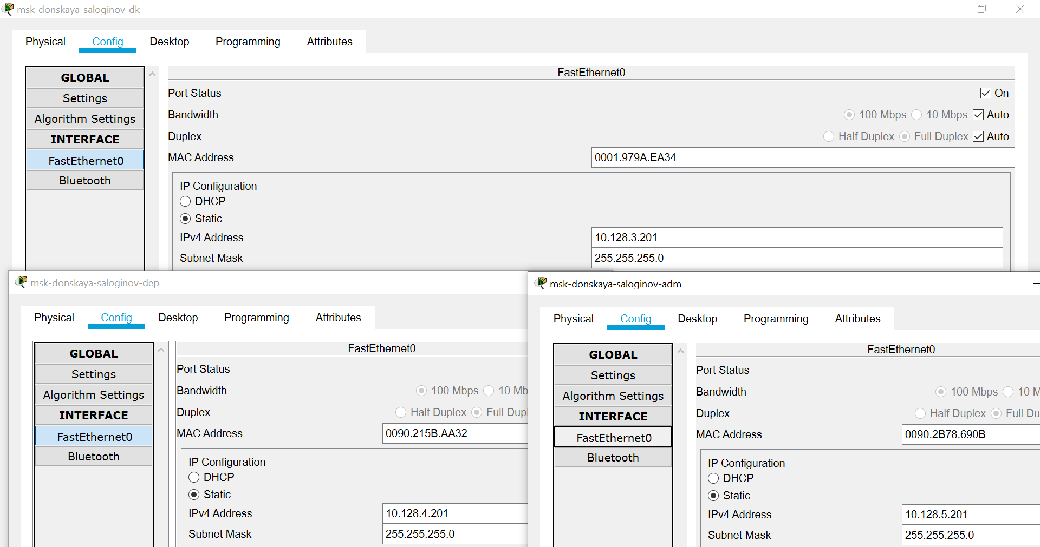
Этап 4

Slide 6
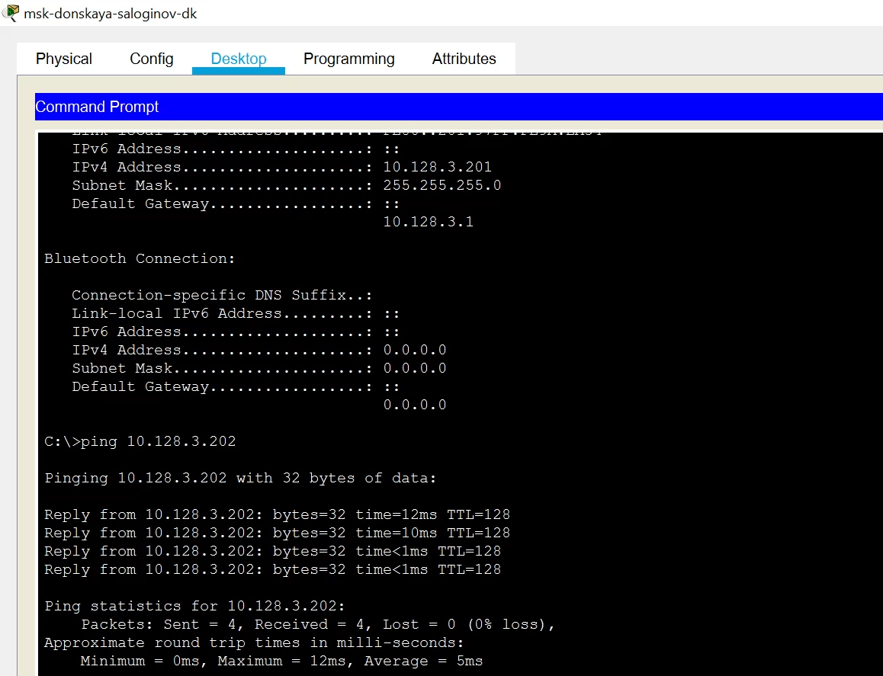
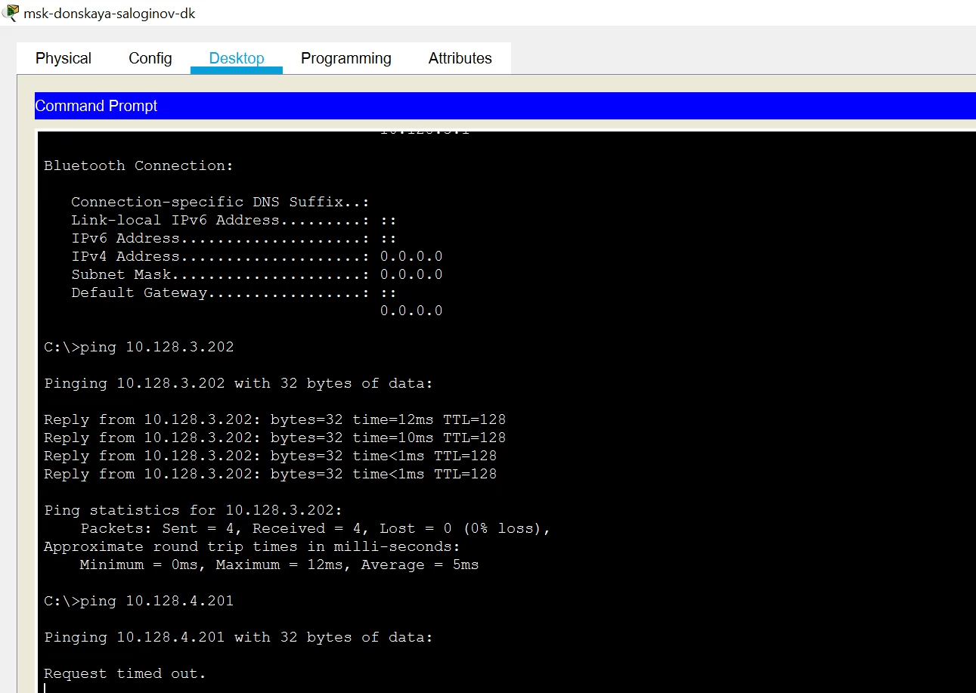
Этап 5

Slide 7
Контрольные вопросы
Какая команда используется для просмотра списка VLAN на сетевом устройстве?
Охарактеризуйте VLAN Trunking Protocol (VTP). Приведите перечень команд с пояснениями для настройки и просмотра информации о VLAN.
Охарактеризуйте Internet Control Message Protocol (ICMP). Опишите формат пакета ICMP.
Охарактеризуйте Address Resolution Protocol (ARP). Опишите формат пакета ARP.
Что такое MAC-адрес? Какова его структура?

